Slide 1
LA PEINE DE MORT : Réaffirmer une illusion de justice ?
Présentation de George Gao et Valérie Savaria
dans le cadre du cours DRT 3103- DROIT INTERNATIONAL ET CONSTITUTIONNEL DES DROITS FONDAMENTAUX
Université de Montréal
12 novembre 2015

Slide 2
JURISPRUDENCE INTERNATIONALE
“Rejecting capital punishment is about choosing what kind of society we want to live in, and which values—including human rights and dignity, democracy and the rule of law—we want to uphold.”
-Federico Mayor, Président de la Commission Internationale contre la Peine de Mort

Slide 3
La Cour internationale de Justice
Jurisprudence de la Cour Internationale de Justice dans les cas de non-respect de l’Article 36 de la Convention de Vienne sur les relations consulaires par les États-Unis.
Arrêt dans l’Affaire Avena (Mexique c. États-Unis d’Amérique) 2008, 2011, 2014
Arrêt dans l’Affaire Lagrand ( Allemagne c. États-Unis d’Amérique) 1999
Arrête dans l’affaire Breard (Paraguay c. États-Unis d’Amérique) 1998

Slide 4
Cour Pénale Internationale
Ces meurtriers de masse appointés par
l’État doivent être poursuivis parce qu’ils
ont violé l’ordre de l’humanité, et non
parce qu’ils ont tué des millions de
personnes – Hannah Arendt
Élaborée à partir du Statut de Rome de 1998, la CPI applique des peines relatives aux crimes contre l’humanité, au cirme de génocide et aux crimes de guerre.
La peine de mort n’est pas retenue comme sentence acceptable, comme pour tous les tribunaux internationaux de l’après seconde Guerre mondiale (les tribunaux pénaux internationaux pour l'ex-Yougoslavie (TPIY), le Rwanda (TPIR) et le Sierra Leone (TSSL).

Slide 5
Cour Pénale Internationale
La CPI en quatre chiffres :
21 AFFAIRES : Au total, 29 personnes sont actuellement ou ont été mises en accusation. Par ailleurs, les accusations contre trois autres personnes, dont Mouammar Kadhafi, ont été abandonnées après leur mort.
9 PAYS : Sont concernés la République démocratique du Congo (6), la République centrafricaine (2), l'Ouganda (1), le Soudan (5), le Kenya (3), la Libye (1) et la Côte-d'Ivoire (3).
1 CONTINENT : Les affaires en cours se limitent pour l'instant à l'Afrique. Les tribunaux pénaux internationaux pour l'ex-Yougoslavie et le Rwanda, ainsi que les tribunaux spéciaux pour le Sierra Leone, le Cambodge et le Liban dépendent des Nations Unies et non de la CPI.
2 VERDICTS : Seules deux peines de prison, de 12 et 14 ans, ont été prononcées depuis 2002. Quatre autres procès sont en cours
Source : lemonde.fr

Slide 6
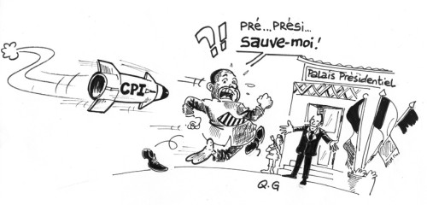
Cour pénale internationale
Les limites juridiques de la CPI
Center for Security Studies de Zurich évoque les freins à l’efficacité de la CPI (2013)
La complémentarité
Limite dans le temps
Restrictions géographiques
Source : lemonde.fr

Slide 7
Comité des droits de l’Homme (ONU)
Groupe d’experts indépendants qui agit comme organe de contrôle du Pacte international relatif aux droits civils et politiques par les États parties.
Peut intervenir auprès de tous les États parties au Pacte international relatif aux droits civils et politiques :
qui ont fait la déclaration prévue à l’article 41 (Tout État partie au présent Pacte peut, en vertu du présent article, déclarer à tout moment qu'il reconnaît la compétence du Comité pour recevoir et examiner des communications dans lesquelles un État partie prétend qu'un autre État partie ne s'acquitte pas de ses obligations au titre du présent Pacte )
Qui sont parties Protocole Facultatif permettant au Comité de recevoir et d’examiner des communications émanant de particuliers qui estiment être victimes d’une violation du Pacte

Slide 8
Comité des droits de l’homme
Jurisprudence concernant la peine de mort
Si le Comité a adopté un point de vue strict concernant le châtiment corporel (Article 7) , son point de vue sur la peine de mort l’est beaucoup moins (Article 6) .
Méthode d’exécution :
Kindler c. Canada (470/1991) : L'extradition vers les États-Unis d’Amérique sous risque de la peine de mort
Ng c. Canada (469/1991) - Exécution par chambre à gaz ne constituait pas le moyen « causant le moins de souffrances possible, physiques ou mentales ;»
Cox c. Canada (539/1993) : Pas de violation du Pacte mais déplore que l’exécution soit devant public.
Syndrome du quartier de la mort :
Johnson c. Jamaïque (588/1994) – Comité nie l’impact de l’attente des condamnés.
Clive Johnson c. Jamaïque (59219/94) – mineur détenu dans les quartiers de la mort ( violation de l’Article 6(5))
Pennant c. Jamaïque (647/1995) – Détention prolongée dans la cellule imminente
Persaud et Rampersaud c. Guyana (812/1998) – Imposition obligatoire de la peine de mort et séjour prolongé dans les quartiers de la mort – REMISE EN CAUSE DU PRÉCÉDENT JOHNSON
Chisanga c. Zambie (1132/2002) – Retiré des couloirs de la mort et retourné deux ans plus tard

Slide 9
Comité des droits de l’homme
Extraditions
Plusieurs cas canadiens
« allégations selon lesquelles le Canada pourrait avoir coopéré avec des organismes connus pour recourir à la torture en vue d’obtenir des renseignements d’individus détenus à l’étranger ». Par conséquent, « l’extradition » n’est pas admissible en vertu de l’article 7 du Pacte.
L’extradition est une violation de l’article 6
les États-Unis n’ont pas aboli la peine de mort, et à ce titre, peuvent « bénéficier» de l’article 6 § 2. En revanche, le Canada a aboli la peine de mort et ne peut donc pas bénéficier de l’exception concernant la peine de mort prévue par l’article 6 § 2.
Judge c. Canada (829/1998)
Ahani c. Canada (1051/2002)

Slide 10
Notion d’obligations positives par rapport aux droits de l’homme ( Arrêt Airey)
Notion d’expulsion et d’extradition (caractère irréversible du dommage)
Soering c. Royaume-Uni (1989)
Jabari c. Turquie (2000)
Chamaïev c. Géorgie et Russie (2005)
N. c. Finlande (2005)
Et bien d’autres concernant la violation de l’Article 3…

Slide 11
Arrêt majeur : Öcalan c. Turquie (2005)
Portée juridique des obligations de États contractants concernant la peine de mort
Procédures inéquitables et peine de mort
Légitimité de l’infliction de la peine de mort
Régularité de l’infliction de la peine de mort
Évolution constatée de l’interprétation de l’Article 2 de la CEDH depuis l’arrêt Soering :
Il n’est pas besoin d’énumérer ici tous les changements intervenus en Europe à cet égard. Il semble suffisant de citer l’avis émis en 2002 par l’Assemblée parlementaire du Conseil de l’Europe où celle-ci rappelle ses résolutions les plus récentes sur le sujet, dans lesquelles « elle renouvelle sa conviction que l’application de la peine de mort constitue une peine inhumaine et dégradante, et une violation du droit le plus fondamental de l’homme, le droit à la vie, et réaffirme que la peine capitale n’a pas sa place dans des sociétés démocratiques civilisées, régies par l’Etat de droit » (op.séparée juge Garlicki § 3)
La Cour européenne, un instrument juridique « vivant » :
il ressort du statut de la toute récente Cour pénale internationale, la communauté internationale est d’avis que l’on peut s’attaquer même aux crimes les plus horribles sans avoir recours à la peine capitale(op.séparée juge Garlicki § 6)

Slide 12
Autre arrêt majeur : Al-Saadoon et Mufdhi c. Royaume-Uni (2010)
Application par ricochet
Évolution constatée de l’interprétation de l’article 2 § 1 de la CEDH
Renforcement de l’adhésion au Protocole 13 depuis l’arrêt Öcalan
Nature fondamentale et absolue de ne pas être soumis à la peine de mort
« [L]a Cour renvoie à sa jurisprudence, résumée aux paragraphes 126 à 128 ci-dessus : il n’est pas loisible aux États contractants de conclure avec d’autres États des accords dont les dispositions sont en conflit avec leurs obligations au titre de la Convention. Ce principe est plus fort encore en l’espèce compte tenu de la nature absolue et fondamentale du droit de ne pas être soumis à la peine de mort et du préjudice grave et irréversible que risquent de subir les requérants.» (§ 138)

Slide 13
Cour interaméricaine des droits de l’homme
Applique la Convention américaine des droits de l’Homme (Pacte de San José) adopté en 1969;
Plus modeste que la Cour européenne des droits de l’homme;
Jurisprudence de la CADH s’inscrit dans le mouvement traditionnel en droit international des droits fondamentaux dans lequel les droits limitent l’application du droit pénal.

Slide 14
Cour Interaméricaine des droits de l’homme
La CADH a souvent rappelé dans ses décisions que le droit protégé par l’article 4 constitue une valeur fondamentale dans une société démocratique et qu’il est nécessaire à la jouissance et à l’exercice de tous les autres droits fondamentaux. L’article 4 combiné à l’article 1 § 1 de la CADH impose l’État une obligation négative d’empêcher la privation arbitraire du droit à la vie et positive d’adopter des mesures pour protéger et préserver le droit à la vie.
Masacre de Pueblo Bello c. Colombie
Alegria c. Pérou

Slide 15
Cour Interaméricaine des droits de l’homme
Tentatives d’étendre l’application de la peine de mort à de nouveaux crimes
Guatemala
Pérou
Etats-Unis d’Amérique
L’imposition de la peine de mort à des mineurs
Etats-Unis d’Amérique
Biais racial sur l’imposition de la peine de mort
Etats-Unis d’Amérique
Le droit à l’information sur l’assistance consulaire lors de condamnation à la peine de mort
Avis consultatif demandé par le Mexique (contre des violations des Etats-Unis d’Amérique)
L’imposition obligatoire de la peine de mort
Caraïbes
Trinidad & Tobago

Slide 16
LES CAS NATIONAUX
Les affaires Kindler et Burns et la peine de mort au Canada
Charte canadienne des droits et libertés : l’article 7 et le droit à la vie
Affaire Kindler et Ng, une réplique canadienne des arrêts Soering et Altun
Un courant doctrinal et jurisprudentiel ( Canada shall follow the flow)

Slide 17
LES CAS NATIONAUX
États-Unis : Furman contre Géorgie, Greggs contre Géorgie et le huitième amendement
Absence du droit international jusqu’aux années 1970
McCleskey v. Kemp (1985): le début de l'influence du droit étranger
Thompson v Oklahoma (1986): citons-nous le Pacte relatif aux droits civils et politiques?
Ingérence des États étrangers

Slide 18
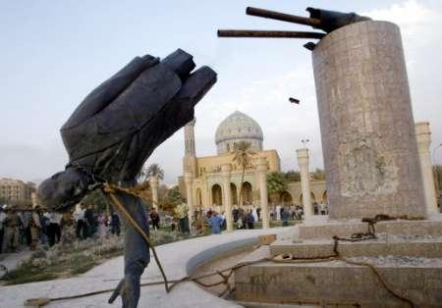
Questionnement philosophique : quand on peut tuer le tyran…
Comment peut-on qualifier le tyrannicide ?
-Le tyran est-il une figure d'exception?
-Les organes de l'État
-Les insurgés et les insurrectionnés

Slide 19
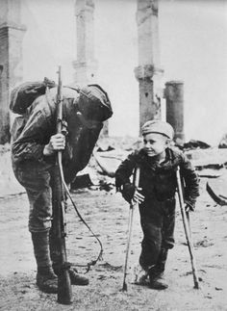
Convention européenne des droits de l’Homme
German Aerial Law: Shooting down a plane
Tribunaux ad hoc en temps de guerre/crise politique (Commune insurrectionnelle de Paris en 1793-1794 sous Robespierre, Couthon et St-Just )
Qui décide qui meurt? Qui décide nos droits et nos libertés?

Slide 20
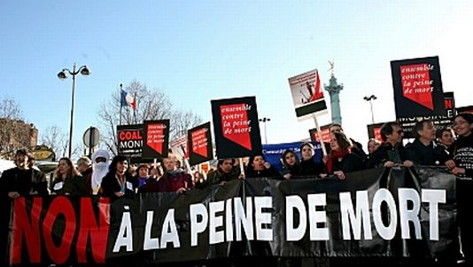
Les acteurs non-étatiques abolitionnistes

Slide 21
Le 22 juin 2001, les participants du premier Congrès mondial contre la peine de mort, initié et organisé par l’association française Ensemble contre la peine de mort, adoptent la Déclaration de Strasbourg dans l’hémicycle du Conseil de l’Europe. Dans l’alinéa 9, les signataires s’engagent « à créer une coordination mondiale d’associations et de militants abolitionnistes, ayant pour premier objectif d’instaurer une journée mondiale pour l’abolition universelle de la peine de mort ».
160 membres à ce jour !
29 du Moyen-Orient et de l’Afrique du Nord
43 de l’Europe
31 de l’Afrique sub-saharienne
23 de l’Amérique du Nord
17 de l’Asie
5 des Caraibes
12 organisations mondiales

Slide 22
Journée mondiale contre la peine de mort 10-10 depuis 2003
Le Canada, la France, l’Italie, le Mexique, la Belgique, la Commission africaine des droits de l’Homme et des peuples et l'Union européenne ont officiellement soutenu cette Journée
Donne lieu à des centaines d’initiatives locales sur des thèmes particuliers
Partenaire au Congrès Mondial contre la peine de mort
Campagne actuelle : Protocoles internationaux et régionaux pour l’abolition

Slide 23
Action des chrétiens pour l’abolition de la torture (ACAT)
Créée en 1987
Une trentaine d’associations nationales (Bénin, Burundi, Cameroun, Congo, Côte d’Ivoire, Liberia, Madagascar, Mali, République centrafricaine, République Démocratique du Congo, Sénégal, Tchad, Togo, Brésil, Canada, Etats-Unis d’Amérique, Allemagne, Belgique, Espagne, France, Italie, Luxembourg, Royaume Uni, Suisse…)
Statut consultatif auprès des Nations Unies
Statut participatif auprès du Conseil de l’Europe
Statut d’observateur auprès de la Commission africaine des droits de l’homme et des peuples
Membre fondateur de plusieurs collectifs : la Coalition mondiale contre la peine de mort, la Coalition des ONG Internationales contre la Torture et la Coalition internationale contre les disparitions forcées et le Human Rights and Democracy Network

Slide 24
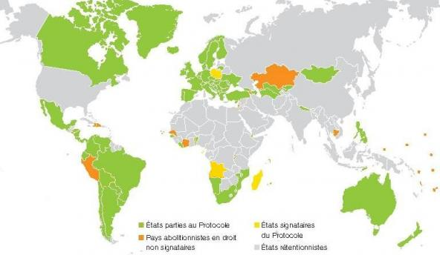
Exemple d’outil éducatif élaboré par l’ACAT
Ratification du Deuxième protocole facultatif par 78 États et signature par quatre autres États

Slide 25
Depuis 1992
Se consacre à l’appel de cas d’individus condamnés à la peine de mort dans les Caraïbes
Depuis 2003. travaille avec des avocats et des ONG de l’Afrique anglophone qui cherchent à faire respecter les droits constitutionnels des individus condamnés à mort
Consultations et formations à leurs organisations partenaires dans le monde
Cherchent des stagiaires ☺ !

Slide 26
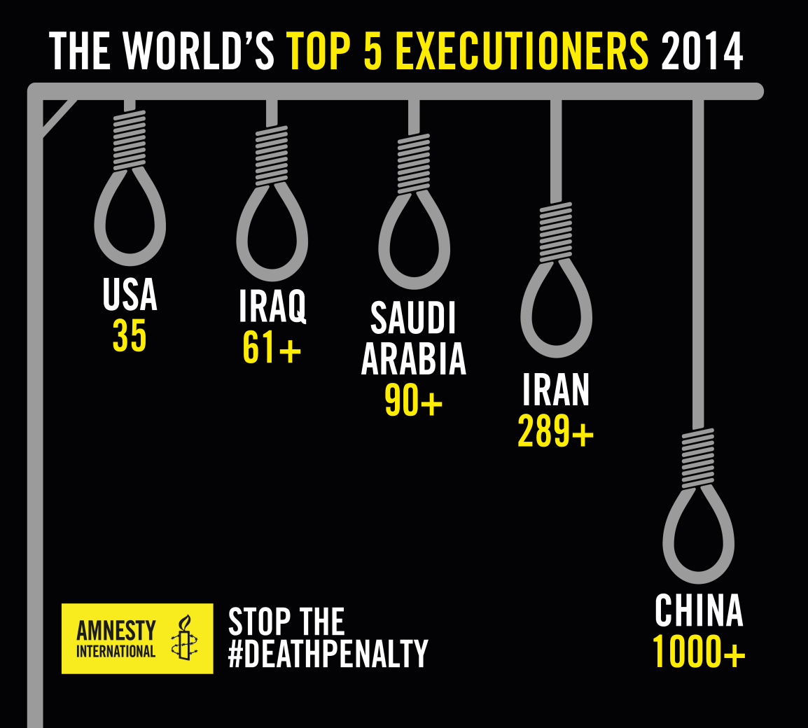
Quatre volets d’action
Canadiens condamnés à mort à l’étranger
Les cas aux États-Unis d’Amérique
Les cas à l’international
La sensibilisation et l’éducation aux droits humains
Pour plus de détails sur la peine de mort en 2014 : https://www.youtube.com/watch?v=Mgf2xJ2isuw

Slide 27
Les Canadiens condamnés à mort à l’étranger
Hamid Ghassemi-Shall : libéré
(voir le témoignage : https://www.youtube.com/watch?v=VAUYHlQlDmc&feature=youtu.be)
Saeed Malekpour condamné à mort en Iran : peine réduite
Mohamed Kohail : condamné à mort en Arabie Saoudite, mais n'est plus en danger !
Source : http://www.amnistiepdm.org/cas-de-canadiens.html

Slide 28
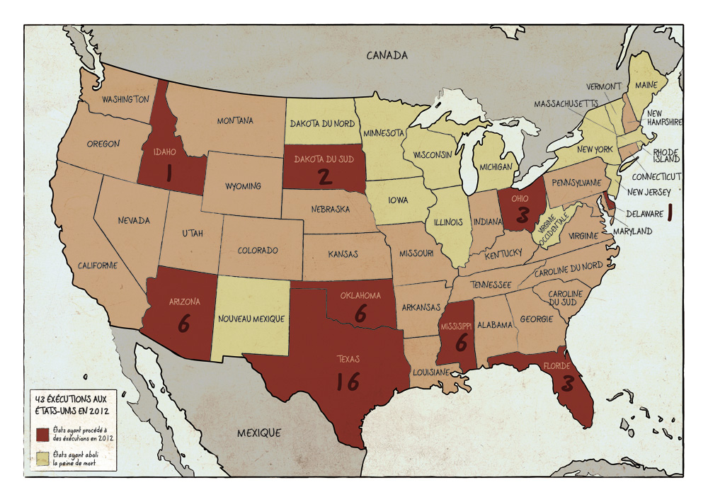
Les cas aux Etats-Unis d’Amérique
Nombre de verdicts d’innocence : 156
Nombre moyen d'années entre la sentence de mort et le verdict d'innocence: 11,3 années
Nombre de cas dans lesquels l'ADN a constitué un facteur prédominant conduisant au verdict d'innocence: 20
Source : http://www.amnistiepdm.org/actions-etats-unis.html

Slide 29
ARABIE SAOUDITE - Le cheik Nimr Baqir al-Nimr risque d'être exécuté. Action urgente ! - Dawood Hussein Al-Marmoon et Abdullah Hasan Al-Zaher, deux militants mineurs à risque d'exécution imminente. Action urgente ! - Ali Mohammed Baqir al-Nimr, un militant mineur risque d'être exécuté à tout moment. Action urgente ! - Nombre croissant d'exécutions en matière d'infractions liées aux stupéfiants. Action urgente ! - Suite à un procès inique, Suliamon Olyfemi risque à tout moment d'être exécuté. Action à long terme ! ÉGYPTE - Hatem Ahmed Zaghloul Ali, un étudiant de 17 ans à risque d'exécution. Action à long terme ! INDONÉSIE - Craintes d'exécution prochaine pour Mary Jane Veloso, une ressortissante des Philippines. Action urgente ! IRAK - Cas de Samar Saad Abdullah. Action à long terme ! - Cas de Wassan Talib. Action à long terme ! - Quatre hommes à risque d'être exécutés. Action à long terme ! IRAN - Alireza Shahi, exécution imminente d'un Iranien de 25 ans. Action urgente ! - Narges Mohammadi a été ramenée de l'hôpital à la prison. Action urgente ! - Milad Azimi, un mineur délinquant risque d'être exécuté. Action urgente ! - Taux élevé d'exécutions, y compris pour des infractions liées aux stupéfiants. Action urgente ! - Mohammad Ali Taheri, un prisonnier d'opinion en grève de la faim. Action urgente ! - Salar Shadizadi, un mineur délinquant risque toujours d'être exécuté sous peu. Action urgente ! - Saman Naseem, un mineur délinquant, va être rejugé. Action urgente ! et Pétition ! - Saeed Malekpour, un résident canadien précédemment condamné à mort, toujours injustement emprisonné. Agissez en ligne ! et Action à long terme ! JAPON - Iwao Hakamada va pouvoir bénéficier rapidement d'un nouveau procès si le procureur laisse tomber la procédure d'appel. Action à long terme ! - Kenji Matsumoto doit pouvoir bénéficier d'une commutation de sa peine en raison de sa santé mentale. Action à long terme ! MALAISIE - Exhortez le Comité des grâces de l'État de Selangor a commué la peine imposée à Shahrul Izani Suparaman. ( Agissez ! pétition en anglais ) et écrivez au Haut-Commissaire de la Malaisie au Canada ( Agissez ! ) PAKISTAN - Khizar Hayat risque toujours d'être exécuté incessamment. Action urgente ! SINGAPOUR - Kho Jabing, malgré le sursis, l'exécution demeure possiblement imminente. Action urgente ! YEMEN - Fatima Hussein Badi risque toujours d'être exécutée suite à un procès inique. Action à long terme !

Slide 30
À VOUS DE DÉBATTRE
Voici deux cas réels. Vous êtes le jury et vous devez décider la sentence de cette personne. Utiliserez-vous la peine de mort ?
Cas #1 : Daniel Camargo Barbosa ( Colombie)
Barbosa est né en 1930, en Colombie. On estime qu’il a violé et tué plus de 150 jeunes filles en Colombie et en Équateur entre 1974 et 1986. Emprisonné en Colombie, il a réussi à s’échapper et à faire 71 autres victimes en Équateur. Quand il a été repris, il a indiqué aux autorités les endroits où se trouvaient les corps des victimes qui n’avaient pas encore été retrouvés et qu’il avait tous démembrés à coup de machette.
Il a expliqué qu’il ne violait que des jeunes filles vierges parce qu’elles pleuraient et criaient et qu’il tuait pour se venger de l’infidélité de LA femme.

Slide 31
LA SENTENCE DE BARBOSA
Il a été condamné en 1989 à 16 ans de prison, la peine maximale permise en Équateur…Ce qui signifie qu'il serait aujourd'hui un homme libre s'il n'avait été assassiné en prison, en novembre 1994, par le cousin de l’une de ses victimes.

Slide 32
À VOUS DE DÉBATTRE
Cas # 2 : Joseph Lewis Clark (États-Unis d’Amérique)
Clark a un long passé criminel, il est condamné en 1984 pour le meurtre de deux commis après le braquage d’un dépanneur ayant mal tourné.

Slide 33
LA SENTENCE DE CLARK
Clark est exécuté par injection létale.
Durant l’intervention, la personne en charge de l’exécution eu de la difficulté à trouver la veine. Clark répéta 5 fois « It won’t work ». Il se leva même la tête du brancard pour indiquer aux techniciens que la procédure de fonctionnait pas. Vue les complications, les rideaux furent ouverts seulement pour que les témoins puissent le voir mourir. Les journalistes rapportèrent qu’ils entendirent Clark crier et geindre derrière le rideau. Face aux souffrances de Clark, les techniciens ont déterminé que la veine utilisée avait éclatée.
Clark mourut 90 minutes après le début de l’intervention.

